Slide 1
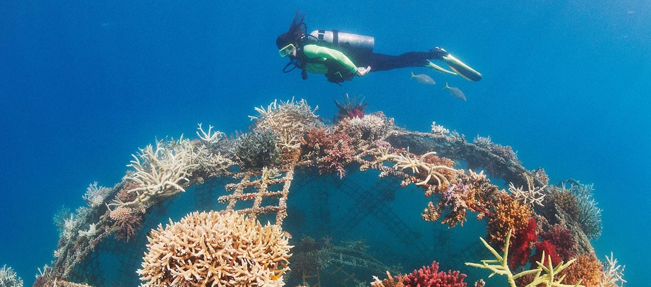
Gestión de ecosistemas
Curso 2023-2024. Ciencias Ambientales. Universidad de Córdoba.
Profesor responsable: Curro Bonet García (fjbonet@uco.es; @fjbonet)

Slide 2
Algunas claves importantes (al menos para mí)

Slide 3
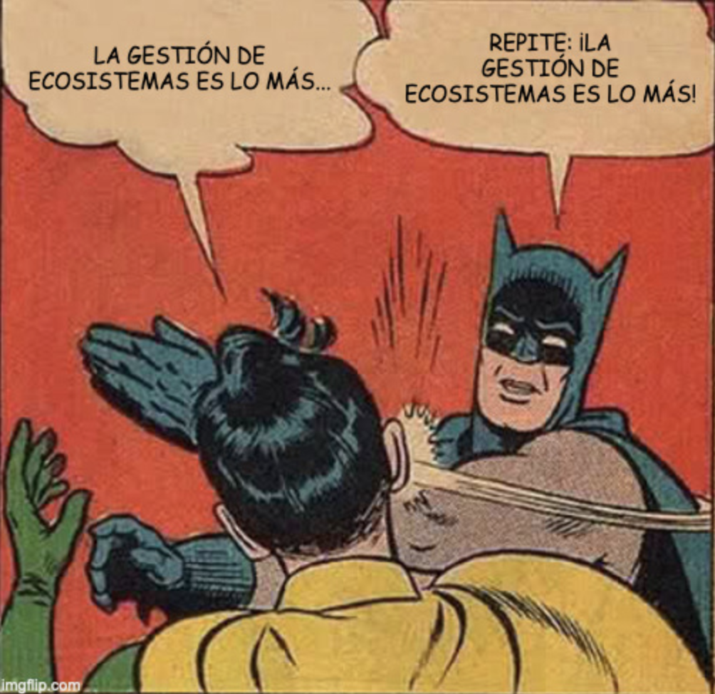
La ilusión y su contagio

Slide 4
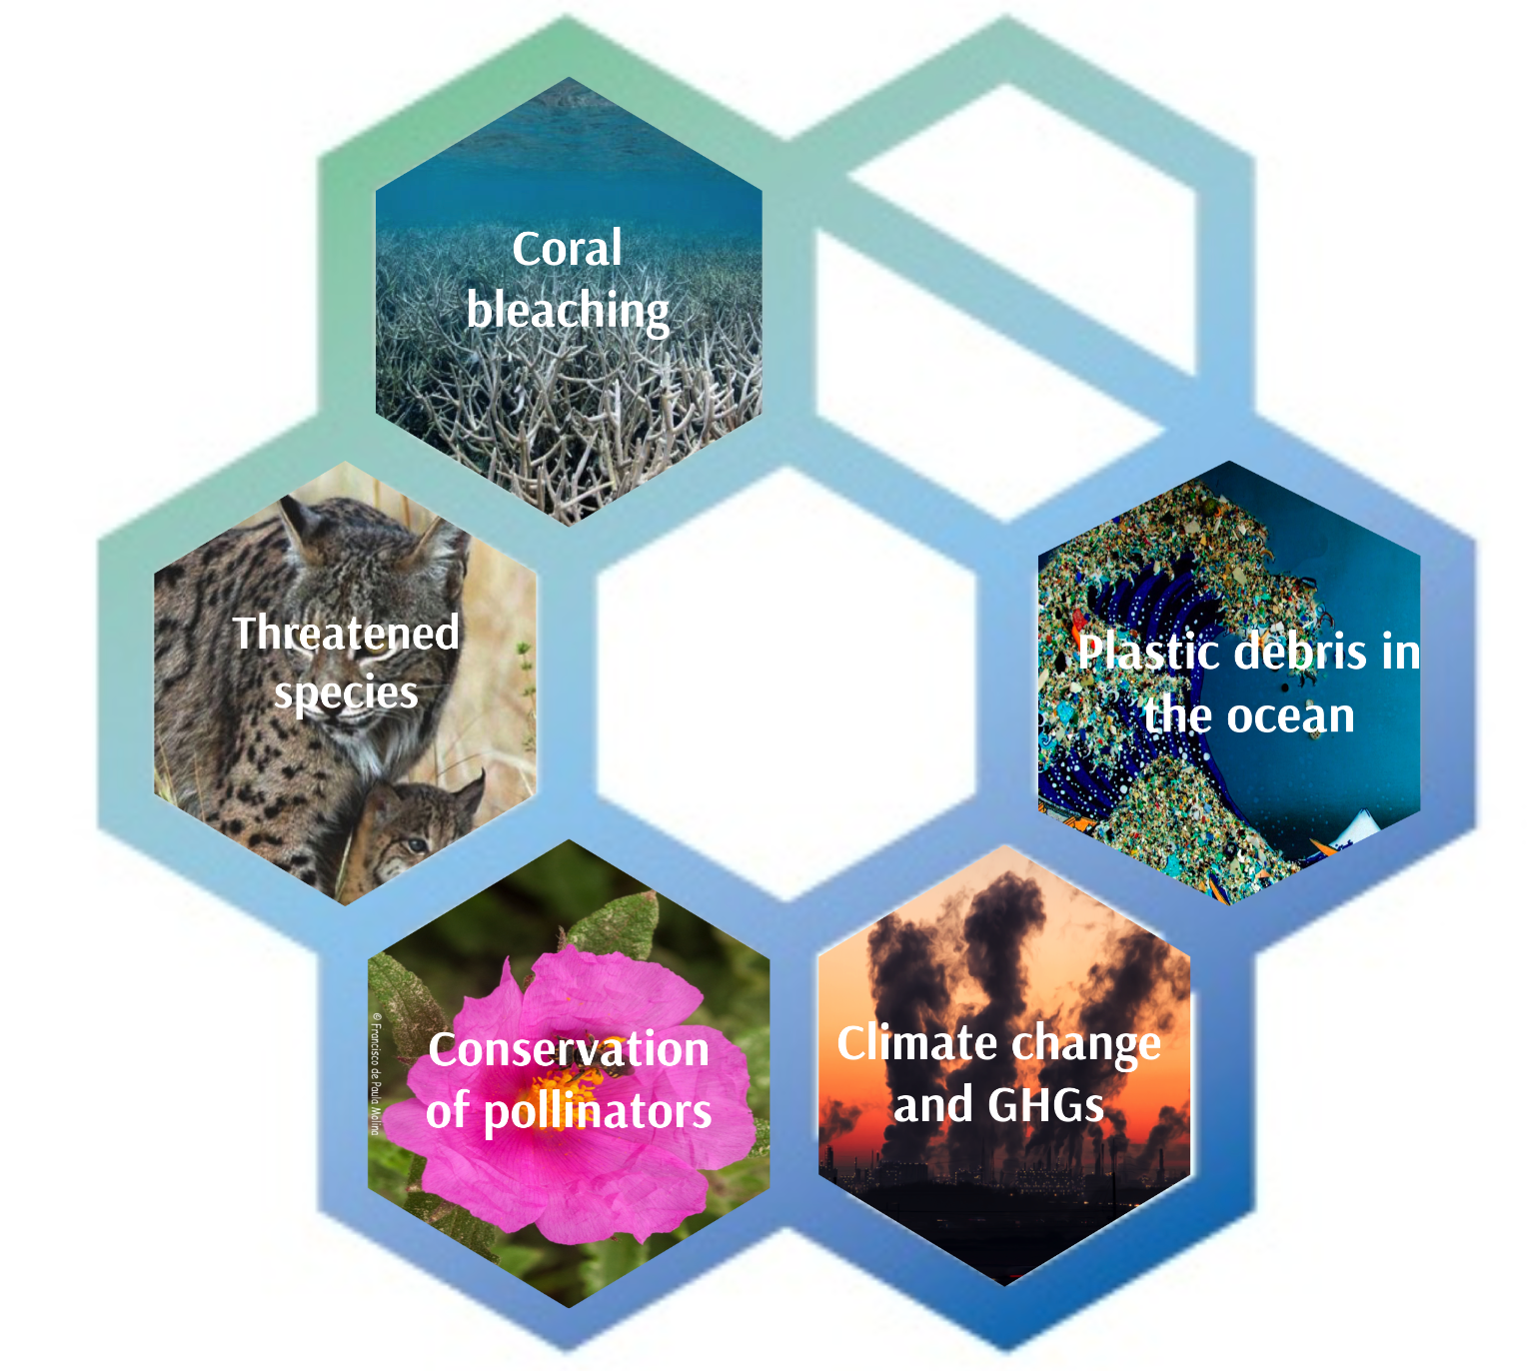
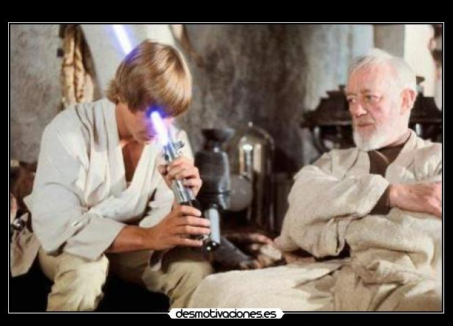

¿Para qué sirve todo esto?

Slide 5
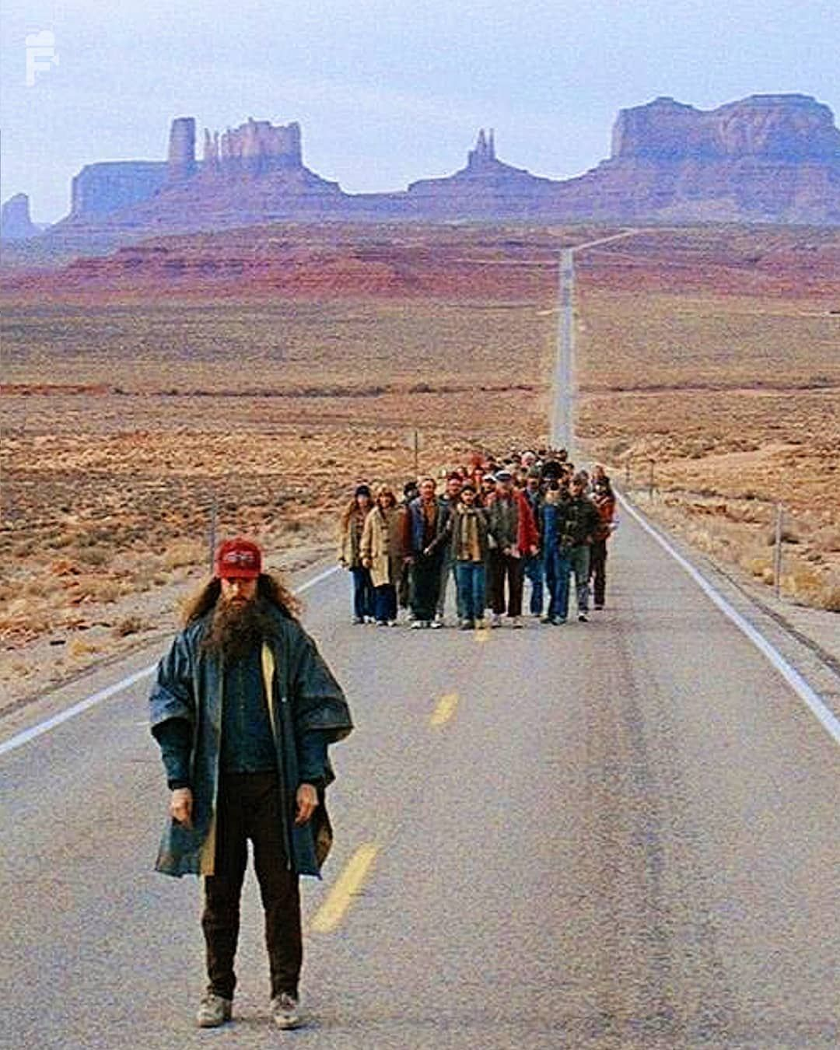
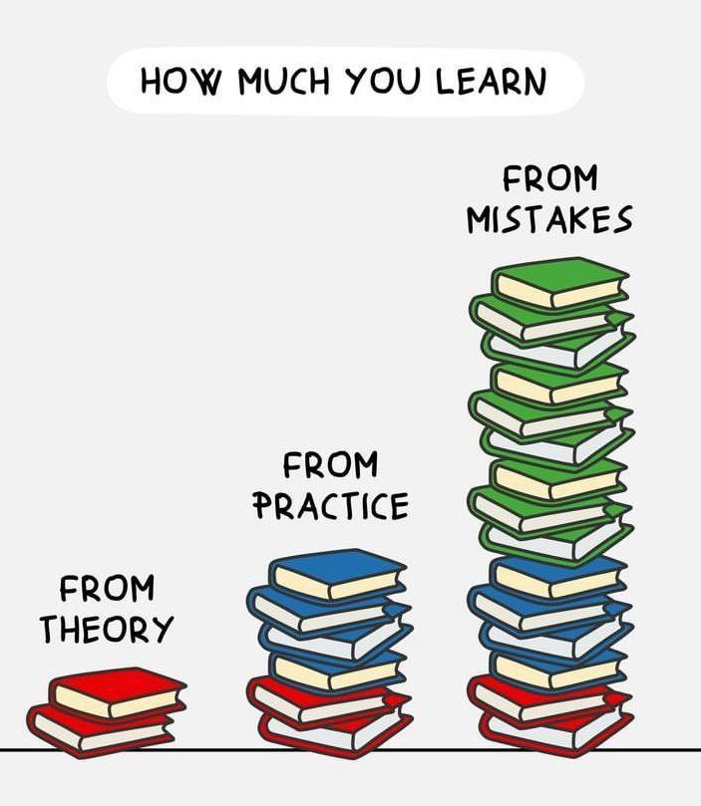
El profesor sabe más que vosotros
,
pero…
Mi clase
Yo, dando clase de algo de lo que no sabía nada hace dos semanas

Slide 6
Confianza
Confío en vuestra capacidad
Exigencia alineada en esa confianza
Estima personal

Slide 7
Métodos docentes que estimulen y promuevan el afán de superación

Slide 8
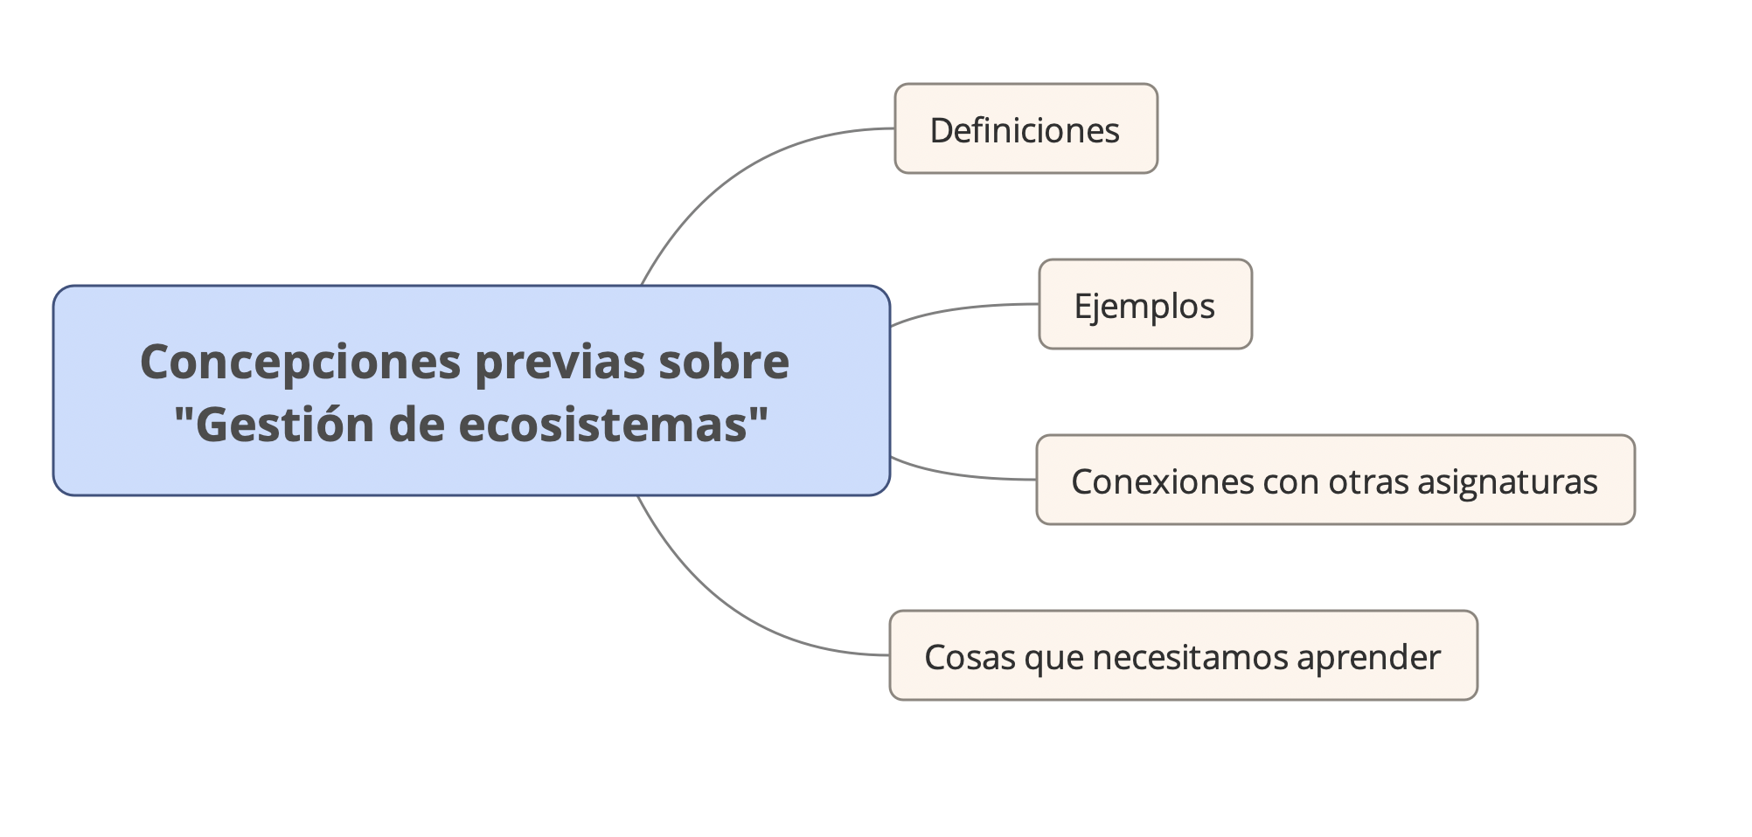
¿Qué entendéis por gestión de ecosistemas?

Slide 10
Objetivos de aprendizaje
Tareas evaluación continua
Contenidos
Calificación
¿Qué sabemos de gestión de ecosistemas?
Dinámica grupal sobre conocimientos previos.
Adquirir primeras ideas sobre gestión de ecosistemas.
Pasar de incompetencia inconsciente a incompetencia consciente.
Entender la complejidad inherente al concepto.
Conocer los fundamentos teóricos de la gestión de ecosistemas.
Distinguir gestión de ecosistemas de gestión de componentes de ecosistemas.
Conocer de primera mano cómo se manejan ecosistemas en un espacio protegido.
Constatar las diferencias entre la teoría y la práctica.
Identificar carencias en la gestión actual.
Entender el cambio global como variable de contexto para la gestión.
Integrar el conocimiento adquirido y hacer propuestas de mejora.
Aprender a planificar la gestión de varios tipos de ecosistema.
Mejorar habilidades de comunicación escrita y oral.
Mejorar competencias de creación de contenido multimedia.
Mejorar las habilidades de trabajo en equipo.
¿Qué dice la ciencia sobre cómo gestionar ecosistemas?
Teoría sistemas complejos.
Servicios ecosistémicos y socioecosistemas.
Cambio global.
Problemas retorcidos.
Gestión adaptativa.
Paradigmas de gestión: de especies a ecosistemas.
Espacios protegidos.
Vídeo prácticas
Vídeo prácticas
Trabajo sobre gestión *
Clase sobre tipo de ecosistema
Clase sobre tipo de ecosistema
¿Cómo gestionamos ecosistemas en la vida real?
Trabajo sobre tipo de ecosistema*
Salida al P. N. Sierra de Cardeña y Montoro
¿Podemos hacer la gestión más “ecosistémica”?
Examen
Descripción de tipos de ecosistemas con la mirada de la gestión holística.
* Actividad para estudiantes que opten por calificación discreta.

